Slide 1
의약품을 통해 본 보건의료정책
건강사회를위한약사회 대경지부 한송희

Slide 2
의약품 품절 문제
언제적 품절인데 아직도 현재 진행형..

Slide 3
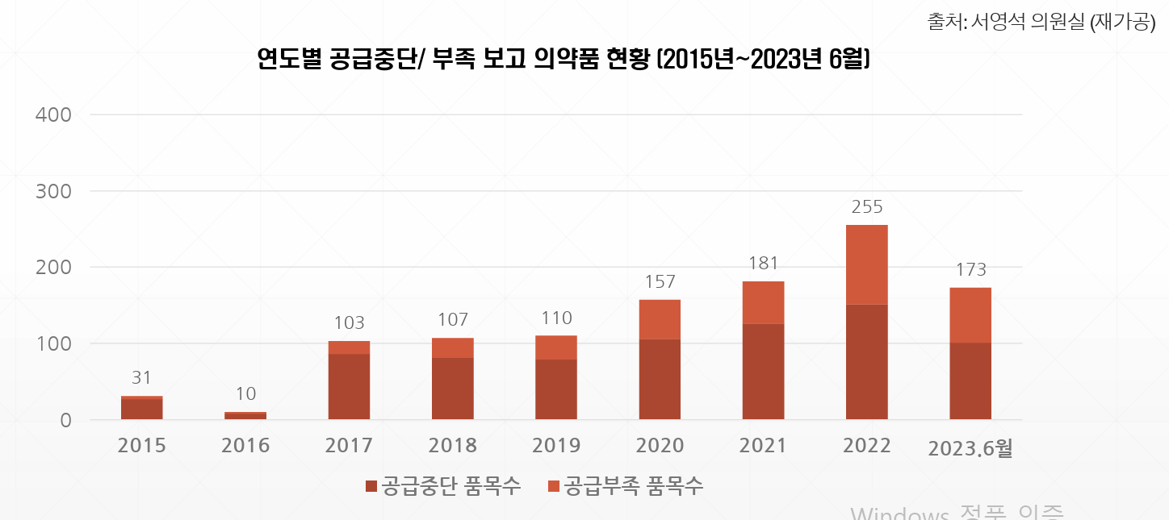
의약품 품절 문제
공급중단/부족 보고제도에서 살펴본 수급불안정

Slide 4
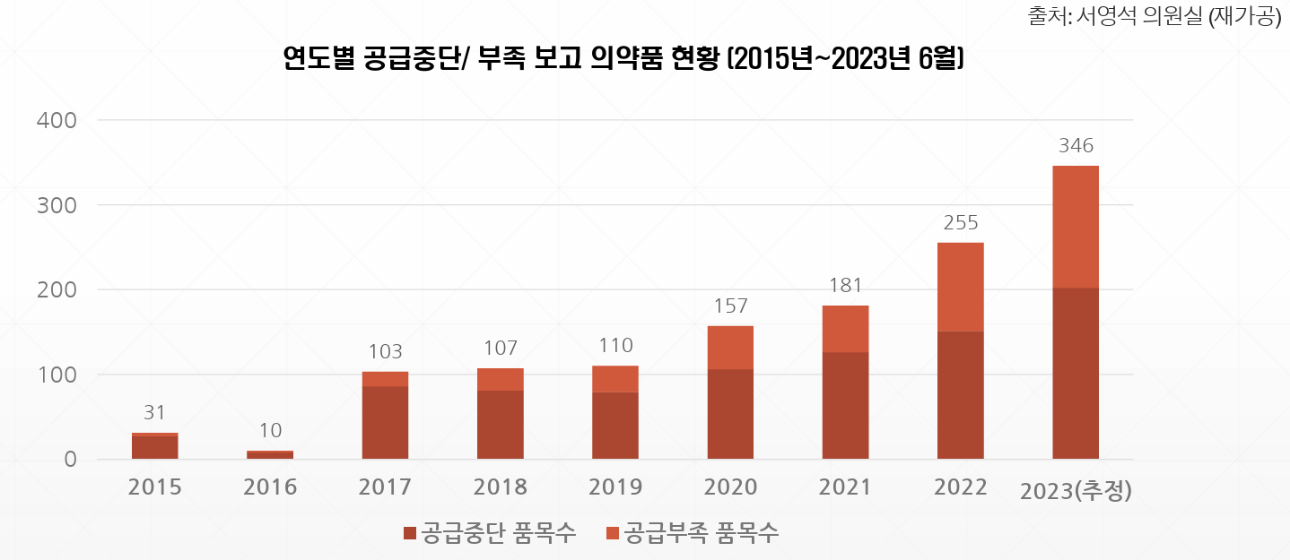
의약품 품절 문제
공급중단/부족 보고제도에서 살펴본 수급불안정

Slide 5
의약품 품절 문제
국내외 의약품 공급 부족 문제 지속적으로 발생
코로나19로 악화
- 코로나19 초기 약품 구입량 폭등
- 완제/원료의약품 수출 제한, 비축 증가
- 글로벌 공급망에 의존한 의약품 공급이
코로나 19 이후 악화
-> 저절로 해결될 가능성이 매우 낮거나 거의 없으므로
정책적 대응 필요
자료: ‘의약품 수급불안정 해소 및 안정공급체계 구축을 위한 제도적 방안’국회토론회 자료집

Slide 6
정부 정책과 문제점
식약처ㆍ복지부 대응책
의약품 수급불안정 대응 민ㆍ관협의체* 개최
- 사실상 유일하게 전반적인 의약품 수급불안정 대응에
관한 정책 마련 기구로 운영되고 있음.
- 실질적 조치사항
ㆍ제약사의 생산 독려
ㆍ의료계의 사용량 조정 요청
ㆍ약국 등에서의 유통왜곡행위에 대한 규제안 마련
*협의체는 복지부와 식약처 공동 주재로 심평원,대한약사회,대한의사협회,한국제약바이오협회,
한국의약품유통협회,한국병원약사회 등이 참석하고 있음.

Slide 7
정부 정책과 문제점
식약처ㆍ복지부 대응책
2. 의약품 수급모니터링 체계 운영
- 의약품관리종합정보센터(건강보험심사평가원 산하)는 수급불안정 의약품 신고채널을 설치 운영하며, 의약품 유통정보를 분석ㆍ모니터링하여 도매업체 재고정보를 공개하고 있음.
- 식약처는 수급모니터링센터를 운영하여 공급부족발생에 대해 신고를 접수하고 있음. 또한 제약기업에 생산ㆍ수입 계획량을 조사하고 있으며, 공급중단 및 보고대상의약품의 공급중단 및 보고를 접수하고 있음.
공급 안정화를 위한 선재적 대응 안됨
공급부족, 품절의 정의조차 규정하지 못하고 있음
공급 중단 시 60일전 식약처 보고 의무 이행하지 않고 처벌받지도 않음
안정적 생산, 유통 등 장기적 대책 방안 부재

Slide 8
정부 정책과 문제점
식약처ㆍ복지부 대응책
3. 의약품 가격 인상
- 22년 12월 아세트아미노펜 성분 해열진통제 18종의 약가
최대 76.5% 인상
- 23년 6월 수산화마그네슘 성분의 변비약의 약가 27.8% 인상
- 23년 10월 슈도에페드린 단일제 4종의 약가 최대 45% 인상
- 23년 12월 부데소니드제제(풀미칸, 풀미코트) 2종의 약가
최대 18.4% 인상
- 24년 1월 AAP 성분 해열제 현탁액 2종 세프리토렌피복실 성분
소아 항생제 2종 약가 인상
- 24년 3월 툴로부테롤 패취제 49종의 약가 최대 27.2% 인상
- 현재 진해거담제 코푸정 등 동일성분 4종의 약가 인상 논의중
Notes:
원가 상승, 시설 확충 등

Slide 9
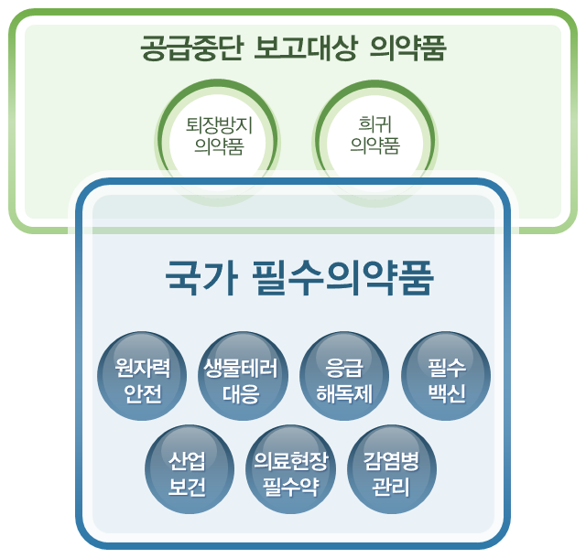
정부 정책과 문제점
국가필수의약품 관리 문제
Notes:
국가 위기, 응급 상황, 안정적 공급이 필요한 약을 비축하거나 안정적으로 유통, 사용하는 목적으로 목록 작성

Slide 10
정부 정책과 문제점
국가필수의약품 관리 문제
- 23년 11월에 70개 품목 지정 해제, 수급 불안정한
소아용 의약품 6종 성분(7개 품목) 신규 지정
(건약 검토의견)
ㆍ지정 해제된 국가필수의약품들 다수는 특정 재해나
사고가 발생할 경우 치료필수성이 인정됨에도 사고
발생의 가능성이 낮거나 품목이 다수 존재한다는
이유로 지정 해제된 것으로 평가됨.
ㆍ그럼에도 재해 및 사고가 발생할 경우 또는 일시적
공급부족이 발생할 경우 대안이 있는지 의문됨.

Slide 11
정부 정책과 문제점
2024년 의약품 관련 예산안
- 식약처 국가필수의약품의 안정공급 예산 전액 삭감
* 2023년 6품목 위탁제조를 통해 의약품 수급을 개선하기 위해
10억원 배정
- 의약품 수급상황에 대한 정보의 투명성을 개선을
위한 증액 필요
* 건약 3월부터 매주‘이주의 품절약 보고서’작성 배포 중
: 식약처 생산/수입/공급중단 보고 자료, 심평원 의약품관리, 종합정보센터, 병원 홈페이지 등

Slide 12
시장 의존적 공급 정책의 문제
제약사의 일방적 공급, 생산 중단 다반사
리피오돌 사태(2018년)
1954년 허가된 조영제로 간암색전술에도 사용
게르베코리아는 2018년 3월 ▷해외 수요 증가 ▷원료 수급 부족 ▷원가 미반영에 따른 손실 누적 등을 내세워 정부에 "약가를 정상화하지 않으면 공급하지 않겠다"고 주장하며 기존 가격의 5배인 25만원 요구
시민단체들은 회사의 약탈적 가격에 항의
건강보험공단과 협상으로 19만원에 약가 합의
이후 제네릭이 공급되면서 약가는 10여만원으로 다시 조정(21년5월)되었지만 현재 공급 중

Slide 13
시장 의존적 공급정책의 문제
제약사의 일방적 공급, 생산 중단 다반사
포시가
23년 12월 제네릭 등재로 약가 인하 결정 후 국내시장
철수 선언
24년 1월 급여범위 확대로 철수 번복?
결핵치료제
시장규모가 작아 제약사가 생산 기피 품목
채산성 문제로 5개 품목에 대한 공급중단계획 보고
이중 2개 품목은 대체약 없음
면역글로불린
소아중환의 면역결핍 치료 등에 사용
헌혈량 감소 및 수입 혈장 가격 상승 등으로 공급량 감소
그러나 치료시급성이 없는 비급여 사용이 다수 사용 확인

Slide 14
시장 의존적 공급정책의 문제
특정 회사의 독점구조 강화와 신약의 고가화
- 제약사의 인수합병이 빈번하게 늘어나면서 10대 초국적 제약기업
매출비중이 절반 이 상으로 증가함
- 신약에 수십, 수백 개의 연관특허를 만들어 경쟁제약사의 제네릭
개발을 가로막고 있음.
→ 신약의 가격과 독점유지 기간이 점차 증가하고 있음.
** (외국사례)
- 미국: 인플레이션 감축법을 통해 정부 가격협상권 강화
- 유럽: EU내 국가간 연합으로 가격협상에 대응
- UN 및 WHO: 제약기업 투명성을 요구하는 보고서 및 결의안 발표

Slide 15
자료독점권 강화 문제
의약품 특허 독점을 제한하는 특허법
제106조의2 제1항은 ‘정부는 특허발명이 국가 비상사태, 극도의 긴급상황 또는 공공의 이익을 위하여 비상업적으로 실시할 필요가 있다고 인정하는 경우’에 특허권 제한을 취할 수 있다.
제106조 제1항에 따라 전시, 사변 또는 국방상 필요한 경우 특허권을 수용할 수 있다.
제107조 제1항에 따라 ‘특허발명이 정당한 이유없이 3년이상 국내에서 실시되고 있지 아니’하거나 ‘특허발명의 실시가 공공의 이익을 위하여 특히 필요한’ 등의 경우에 특허발명을 실시하려는 자는 특허청장에 통상실시권에 관한 재정을 받아 해당 특허권을 제한할 수 있다.

Slide 16
자료독점권 강화 문제
자료독점권 제한을 제한하는 약사법 개악
약사법 개정법률안 제 31조의6 제 2항은 자료보호의약품의
품목허가를 받은 자가 타 회사의 자료이용을 동의한 경우(1호),
또는 식품의약품안전처장이 「공중보건 위기대응 의료제품의
개발촉진 및 긴급 공급을 위한 특별법」에 따라 공중보건 위기
대응 의약품으로 필요하다고 인정하는 경우(2호)로 명시한다.
약사법 상 ‘공중보건 위기대응 의약품’은 코로나19와 같은 감염병
위기경보 ‘심각’단계에 해당하는 전염병 상황에서만 자료독점권을
제한할 수 있기 때문에 특허법상 특허권 제한보다 훨씬 제한적으로
적용할 가능성이 있다.

Slide 17
의약품 공공성 강화
‘의약품 접근성’이란?
- 필요하지만 아직 개발되지 않은 의약품
- 높은 가격으로 인해 사용하지 못하는 의약품
- 필수의약품이지만 생산, 유통 문제로 공급되지 않는 의약품
- 기타 절차적, 행정적 이유로 사용할 수 없는 의약품

Slide 18
의약품 공공성 강화
의약품 공급에 관한 정부의 책임
- 치료에 필요한 의약품에 대한 접근성을 보장하기 위해
국가는 효과적, 효율적, 형평적인 의약품 생산, 공급할
책임이 있음.
- 국민들의 건강 실현을 위해 의약품의 탈상품화, 공공성
강화 필요

Slide 19
의약품 공공성 강화
공적인 의약품 생산·유통 도입 필요
- 국가필수의약품뿐만 아니라 공공관리가 요구되는
의약품에 대한 국가 책임 확대 필요
- 분절적으로 관리되는 현재 의약품 관리체계 개선 필요
- 민간주도 방식의 의약품 시장에서 생산-유통-사용 전체
영역에서 선제적 개선 필요
- 상시적 민관협의기구 운영 필요

Slide 20
의약품 공공성 강화
(건약 22대 총선 정책 제안) 의약품 수급 국가책임제로 국민 의약품 접근 제약 해소해야
- (공공주도 의약품 생산·공급 거버넌스 확보) 환자와 의료현장을
불안하게 만드는 의약품 공급 부족 문제 해소하기 위해 공공이 직접
생산시설을 확보하여 의약품의 생산·공급을 통제할 수 있는
거버넌스를 마련해야 한다.
- (처방·사용단계에서 의약품 공공 통제 강화) 품절의약품 대응을 위해
조제단계에서 의약품 선택의 유연성을 확대하고, 처방단계에서 진료
지침에 맞지 않는 불필요한 의약품 사용을 제한해야 한다.
- (의약품 독점권 견제수단 마련) 많은 사람들이 혁신의 성과를 누릴 수
있도록 의약품의 특허권 및 자료독점권의 요건 및 제한범위를 정비한다.
치료 필수적인 의약품의 경우, 공공보건을 위한 강제실시를 시행할 수
있도록 특허법 및 약사법을 개정한다.

Slide 21
(허가)임상 3상 조건부 시판 허가
임상 3상 조건부 시판 허가
통상 생명을 위협하는 희귀질환치료제, 항암제, 피부세포치료제로 임상 3상 시험(치료적 확증 임상)이 어렵거나 대체의약품이 없는 경우 적용하도록 규정하고 있음.
그럼에도 불구하고 질환의 중증도나 환자의 생명위협 등과 아무 상관이 없음에도 조거부 허가라는 특혜를 누리고 약들이 있음.
* 2010년 5월 11일 세포치료제 큐어스킨(여드름 흉터 개선제) 조건부 허가
시판 후 사후 관리 부실로 치료 효과가 최종 입증되지 않는 의약품 사용

Slide 22
(허가)첨단재생의료법
2019년 제정
당시 식약처장이 ‘안전성 우려는 있지만 경제 성장을 위해
통과시켜야 한다’며 안전보다 산업 논리로 탄생
임상 2상만 거치고 3상을 하지 않은 세포·유전자 치료제
판매 허용. 즉, 환자를 실험 대상으로 하는 비윤리적 법안
실제로 국내에서 불법으로 이뤄지는 시술이나 일본 원정
치료로 사망하거나 심각한 부작용을 겪은 이들이 많다. 설령
심각한 부작용을 겪지 않아도, 효과 없는 치료제를 수천만원
주고 쓰게 될 환자들도 피해자다.

Slide 23
(허가)첨단재생의료법
2024년 2월 개악
정식 허가절차 자체를 전혀 거치지 않은 줄기세포치료제
등을 환자에게 판매 가능
재생의료기관은 환자에게서 유래한 세포를 단순분리, 세척,
냉동, 해동 등 최소한의 조작을 거쳐 첨단바이오의약품
원료로 공급 가능
기존 '중대·희귀·난치질환자 등'에서 '첨단재생의료 임상
연구 대상이 되는 사람'으로 대상자 확대
제약 대기업들과 주식시장에서 한몫 잡으려는 투기꾼들을
위한 법안으로 폐지되어야 한다.

Slide 24
비대면 진료 문제
전공의 파업에 따른 의료공백 이유로 비대면 진료 전면 허용(2/23)
상급종병과 종합병원으로 비대면 진료 전면허용
전체 진료 중 30%로 제한했던 비대면 비율과 월 이용 제한
건수도 폐지
전공의 파업과 무관한 의원급 경증환자 진료증가
- 의사 집단행동 중대본 브리핑(3/13)에 따르면 전체 비대면
진료 급증하였고 환자 중 다빈도 질환은 감기 24%, 피부 20%,
소아과 13% 차지

Slide 25
비대면 진료 문제
향정신성의약품 처방 증가 우려
집중관리약제 다빈도 처방
탈모, 여드름 등 비급여약 다빈도 처방

